Slide 1
Der Fluch des Wissens!
Jochen Kruppa-Scheetz

Slide 2
Experte sein wollen, obwohl du es nicht bist?
Das ist der Aufhänger, um dranzubleiben…

Slide 3

Alle werden dümmer, je älter du wirst.

Slide 4
Expert knowledge
Englisch wirkt gleich klüger…
Knowledge
Novice knowledge
Time

Slide 5
Expert knowledge
Englisch wirkt gleich klüger…
Knowledge
Novice knowledge
Time

Slide 6
Fluch der Effizienz…
(auch das noch)
Große Zahl!
20x

Slide 7

Wie wär‘s mal mit Lösungen?
(Kennst das auch, dass deine Folien passiv aggressiv werden?)

Slide 8
Mach mal was, was du so richtig nicht kannst!

Slide 9
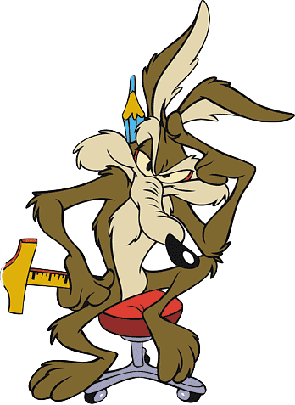
Anfänger wollen konkrete Beispiele…

Slide 10

Proverben strukturieren den Tag!
Der Mittelwert hat immer eine Hose an!

Slide 11
Es war einmal…
Erzähle eine Geschichte, wann immer es geht.

Slide 12
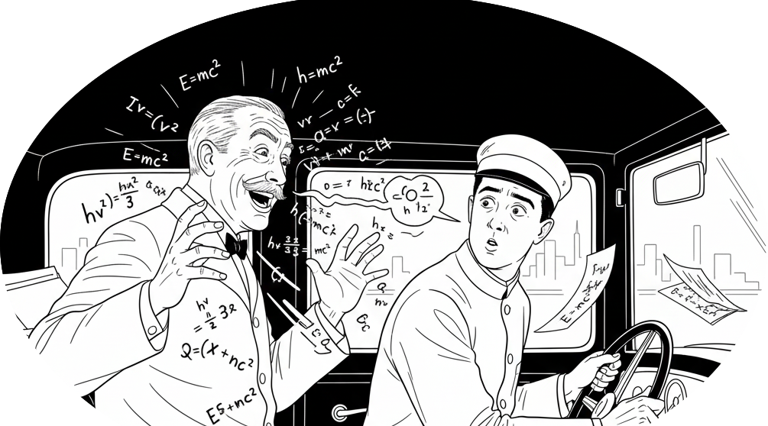

Slide 13
Novize
Experte
konkret
abstrakt

Slide 14
SCHNACK
ABSTRAKT.

